Slide 1
Робота над словниковими словами
ІV тиждень
Урок № 3

Slide 2
ПРИГОТУЙ ВЧИСЬ
Підручник з української мови
Робочий зошит
Ручку, олівець
Уважно читати
Охайно писати
Розрізняти частини текстів

Slide 3
Крок 1. Приготуйся писати у зошиті
Запиши число.
Пропиши каліграфічно рядок літер Сс.
Пропиши слова:
Словникові слова

Slide 4
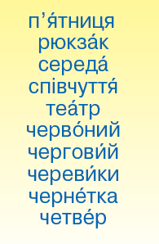
Крок 2. Працюємо з підручником.
Відкрий задній форзац підручника, прочитай третій стовпчик словникових слів.
Чи є слова, значення яких
ти не розумієш?
З’ясуй значення цих слів
за словником або
спитай у дорослих.

Slide 5
Крок 3 . Працюємо в зошиті.
Запиши словникові слова у стовпчик.
Пронумеруй їх від 1 до 10.

Slide 6
Крок 4. Складаємо речення.
Обери випадково два числа (нехай їх назвуть дорослі, напиши числа на окремих листочках і обери наосліп, кинь гральний кубик тощо)
Які слова під цими номерами? Склади з ними речення.
Наприклад: У п’ятницю я взую нові черевики.
Склади і запиши три речення з випадковими словами.

Slide 7
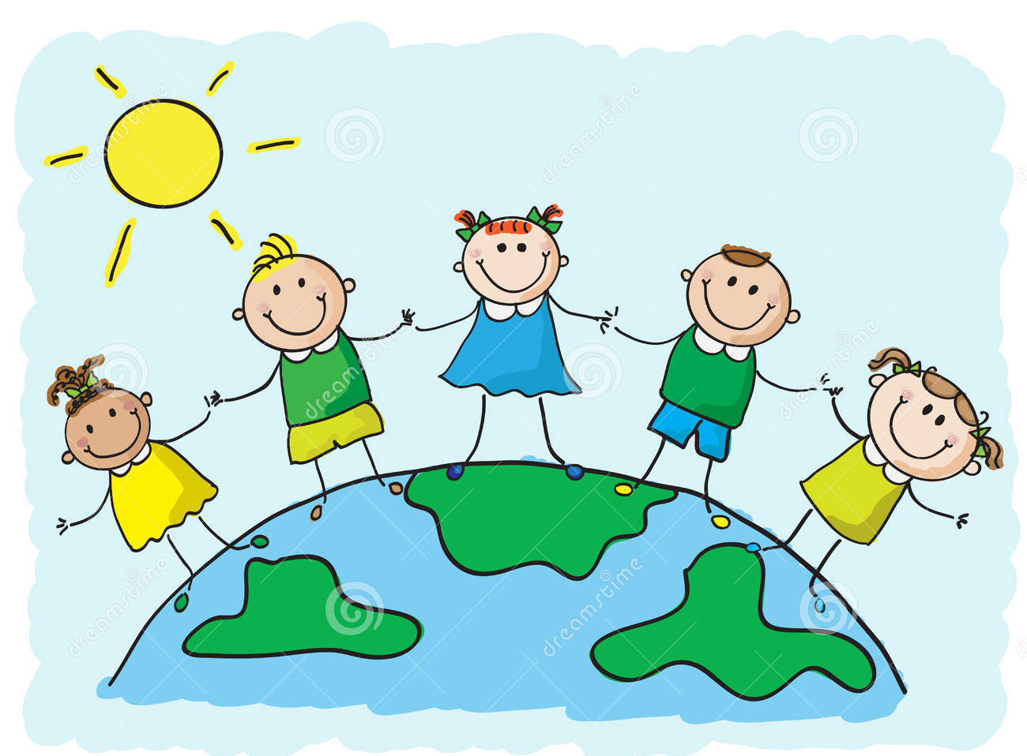
Стоп урок!
Попий води.
Зроби розминку.

Slide 8
КРОК 5. Прочитай вірш Григорій Фалькович Рецепт дитячої книжки
До добра добра додати, трохи гумору вмішати, сипонути навмання чудернацького знання, сумотинки - дві краплинки, ложку сміху - на утіху, співчуття - для вороття гарних снів і гарних днів,
ще краплинку самоти, знову жменьку доброти
і лунке чарівне слово.. Все - зварилося! Готово! Гаряченьке - аж пахтить... Покуштуйте. Хай щастить!

Slide 9
Крок 6. Працюємо з текстом.
Випиши з вірша слова з подовженим м’яким звуком.
Підкресли серед цих слів словникове.
Що воно означає?
Чи доводилося тобі переживати співчуття?

Slide 10
Урок закінчено!
Дякую за роботу!

